Slide 1

Plan zadań ochronnych obszarów Natura 2000
Ostoja Zapceńska PLH220057 i Ostoja Borzyszkowska PLH220079
Spotkanie Zespołu Lokalnej Współpracy – maj 2022
Robert Stańko

Slide 2
Powierzchnia obszarów Natura 2000:
Ostoja Zapceńska PLH220057 - 3804,86 ha
Ostoja Borzyszkowska PLH220079 – 6454,19 ha

Slide 3
Ostoja Zapceńska PLH220057
Ostoja obejmuje fragment równiny sandrowej pociętej rynnami polodowcowymi i północno-zachodni skraj kompleksu leśnego Borów Tucholskich. Ogólny krajobraz ma charakter mozaiki z dominacją borów sosnowych, z udziałem gruntów ornych, wykorzystywanych często do uprawy gryki, a także użytków zielonych i ekosystemów bagiennych i wodnych - skoncentrowanych w zagłębieniach wytopiskowych i rynnach polodowcowych.
Dla regionu charakterystyczna jest rozproszona, pojedyncza zabudowa. Wyjątkowa jest tu koncentracja cennych ekosystemów wodnych i wodno-blotnych. W ostoi są trzy jeziora lobeliowe (dwa dobrze zachowane - Kiedrowickie i Czarne, ze stanowiskami elismy wodnej), co najmniej trzy jeziora ramienicowe), kilkanaście akwenów eutroficznych i ponad 20 jeziorek dystroficznych! Podobnie dużej jest zróżnicowanie torfowisk - w ostoi jest co najmniej kilka bardzo interesujących obiektów z torfowiskami soligenicznymi, często należącymi do typu siedliska 7230; jedno z nich - Mechowisko Radość k. Lubonia, z bardzo bogatymi populacjami lipiennika i skalnicy torfowiskowej, należy do najcenniejszych elementów przyrodniczych Pomorza. Bardzo dobrze wykształcone są też torfowiska przejściowe, często o charakterze pła przy jeziorkach dystroficznych.
W obszarze znajduje się znaczna część biegu wlosienicznikowej rzeki Kłoniecznica - jest to prawy dopływ Zbrzycy o długości 27 kilometrów. Rzeka ma swoje źródła w okolicy wsi Studzienice (poza Ostoją Zapceńska). Jest to rzeka o bystrym nurcie, w dolnym przyujściowym biegu o charakterze rzeki górskiej. Jest szlakiem kajakowym, dość jednak uciążliwym i nie zawsze wystarczająco bogatym w wodę. Cenne siedliska przyrodnicze są rozproszone w krajobrazie ostoi tworząc "wyspy" wśród borów sosnowych i pól gryki – jednak cechą całego krajobrazu jest liczne, choć małopowierzchniowe, występowanie tych siedlisk. Ostoja została wyznaczona jako obszar wybitnego skupiania się wystąpień siedlisk chronionych.
Z muraw nad jeziorem Kiedrowickim podawane było występowanie podejźrzona pojedynczego - było to jedno z dwóch ostatnich stanowisk tego gatunku w Polsce!
Wyjątkowe duże zróżnicowanie dobrze zachowanych torfowisk. Jedno z nich - Mechowisko Radość - należy do najlepiej zachowanych i najciekawszych torfowisk alkalicznych na całym Pomorzu. Największa populacja skalnicy torfowiskowej na zachód od Wisły. Największe w regionie zasoby lipiennika Loesela. Bardzo dobrze zachowane jeziorka dystroficzne i przylegające do nich pła mszarne.
Duża różnorodność dobrze zachowanych jezior, od eutroficznych, przez ramieniowe jeziora mezotroficzne, po jeziora lobeliowe (m. in. z elismą wodną - dwa stanowiska podane w niedawnej literaturze). Istotne w skali regionu rzeki włosienicznikowe (Kłonecznica i jej dopływy), w całości zasiedlone przez wydrę.

Slide 4
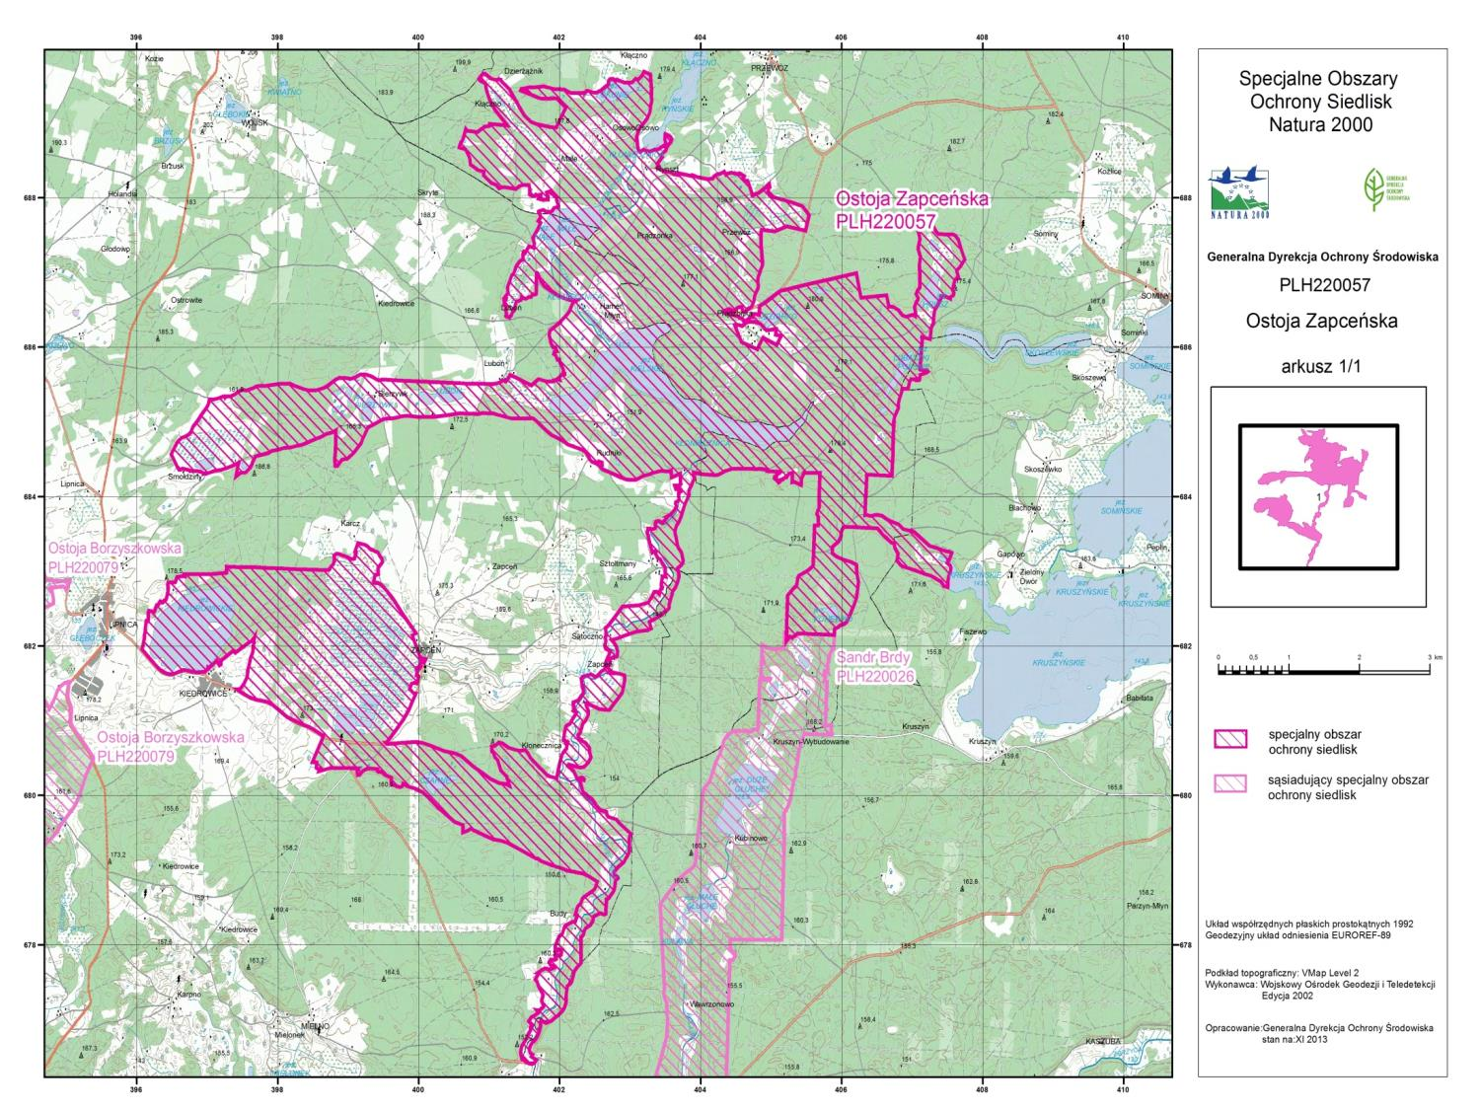

Slide 5
Ostoja Zapceńska PLH220057
Projekt Planu zadań ochronnych dla ww. obszaru ma zostać sporządzony dla powierzchni liczącej 3724,49 ha, tj. powierzchni z wyłączeniem 80,37 ha, w tym:
a) dla powierzchni 70,90 ha pokrywającej się z obszarem będącym w zarządzie Nadleśnictwa Przymuszewo (RDLP w Toruniu) sporządzono Plan Urządzenia Lasu (PUL) zawierający zakres art. 28 ust. 10 ustawy z dnia 16 kwietnia 2004 r. o ochronie przyrody (t.j. Dz. U. z 2022 r. poz. 916); dla tej części obszaru Natura 2000 planu zadań ochronnych nie sporządza się, co określa art. 28 ust. 11. pkt 3. a) ustawy z dnia 16 kwietnia 2004 r. o ochronie przyrody;
b) dla powierzchni 9,47 ha pokrywającej się z obszarem rezerwatu przyrody „Mechowisko Radość”, został opracowany plan ochrony rezerwatu zawierający zakres art. 28 ust. 10 ustawy z dnia 16 kwietnia 2004 r. o ochronie przyrody (t.j. Dz. U. z 2022 r. poz. 916; dla tej części obszaru Natura 2000 planu zadań ochronnych nie sporządza się, co określa art. 28 ust. 11. pkt 2 ustawy z dnia 16 kwietnia 2004 r. o ochronie przyrody.

Slide 6
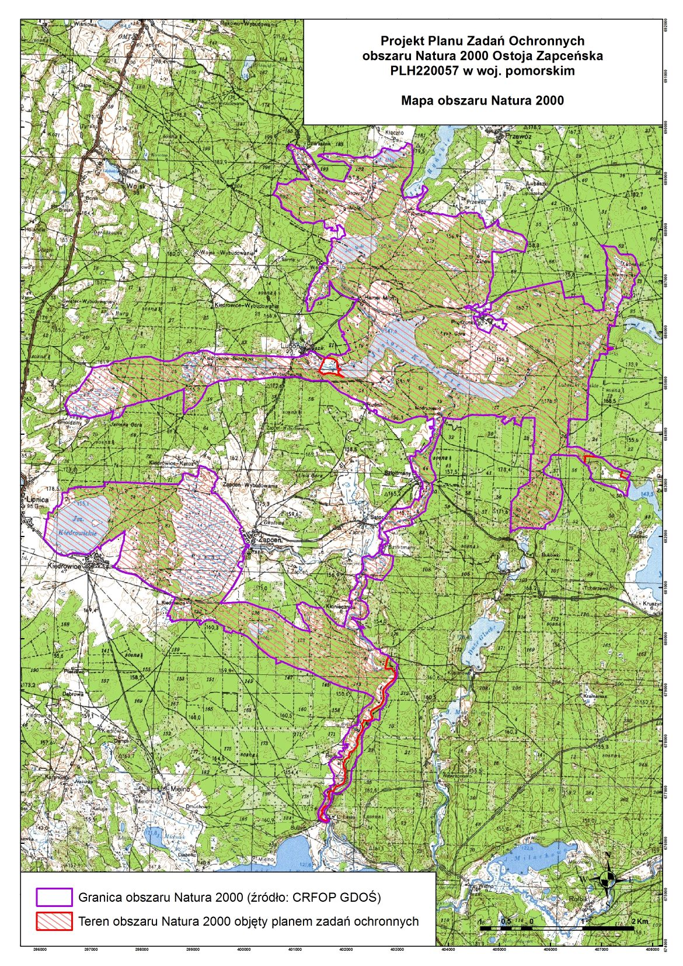

Slide 7
Ostoja Borzyszkowska PLH220079
Obszar obejmuje fragment równiny sandrowej rozciągającej się w północnej części ostoi oraz w części centralnej i północnej wysoczyzny morenowej Pojezierza Bytowskiego. Powierzchnię terenu rozcinają rynny jezior twardowodnych oraz zagłębienia wytopisk wypełnionych wodą i torfowiskami. Dna rynien o przebiegu południkowym wypełniają jeziora Gwiazdy (głębokość maksymalna 43,7 m) i Gwieździniec. W równoleżnikowo położonych rynnach znajdują się jeziora Borzyszkowskie i Trzebielsk. Ostoja obejmuje dobrze zachowane twardowodne oligo- i mezotroficzne zbiorniki z podwodnymi łąkami ramienic o reprezentatywności i stanie zachowania A. Na obszarze Ostoi znajduje się osiem jezior z podwodnymi łąkami ramienic, są to jeziora: Borzyszkowskie, Gwiazdy, Gwieździniec, Osowo Duże, Piaszczynek, Piaszno, Prądzona i Trzebielsk. Woda jezior ramienicowych w ostoi zawiera dużo wapnia (> 25 mg/dm3), charakteryzuje się wysokim przewodnictwem i zasadowym odczynem (pH 7,5 - 8,5). Dna jezior pokrywają pokłady gytii wapiennej i kredy jeziornej o zawartości węglanu wapnia przekraczającej często 90%. W jeziorach Ostoi Borzyszkowskiej ramienice stanowią dominującą grupę roślin wodnych, osiągając od 70 do 95 % udziału w biomasie wszystkich roślin w jeziorze. Ramienice odgrywają główną rolę ekologiczną i siedliskową w tych jeziorach.
Pośród roślinności zanurzonej zidentyfikowano siedem zespołów łąk ramieniowych. Wymienione zespoły charakteryzują się zróżnicowaniem w gradiencie głębokości.
W zlewniach bezpośrednich Jeziora Borzyszkowskiego, Trzebielsk i Prądzona przeważają użytki zielone - łąki, pastwiska i pola uprawne. W przypadku jeziora Gwiazdy przeważają lasy. Przy brzegach jezior Ostoi Borzyszkowskiej położone są dwie większe miejscowości - Borowy Młyn i Borzyszkowy.
W ostoi są 4 jeziora lobeliowe: Brzezinek Duży, Długie, Głodne i Kuchenek (Kuching). Są to stosunkowo niewielkie, oligo- lub mezotroficzne zbiorniki. Ich woda jest lekko zabarwiona (20 - 25 mg Pt/dm3), uboga w wapń, cechuje się lekko kwaśnym lub niemal obojętnym odczynem (pH 5,8 - 7,16) i niskim przewodnictwem elektrolitycznym (13 - 68 S/cm). W jeziorze Kuchenek, Długie i Brzezinek Duży zajmują one przeważającą część litoralu, natomiast w jeziorze Głodne jedynie stosunkowo niewielką jego powierzchnię.
W jeziorze Kuchenek notowana była populacja elismy wodnej (2004). W 2008 r. nie potwierdzono występowania gatunku w jeziorze.

Slide 9
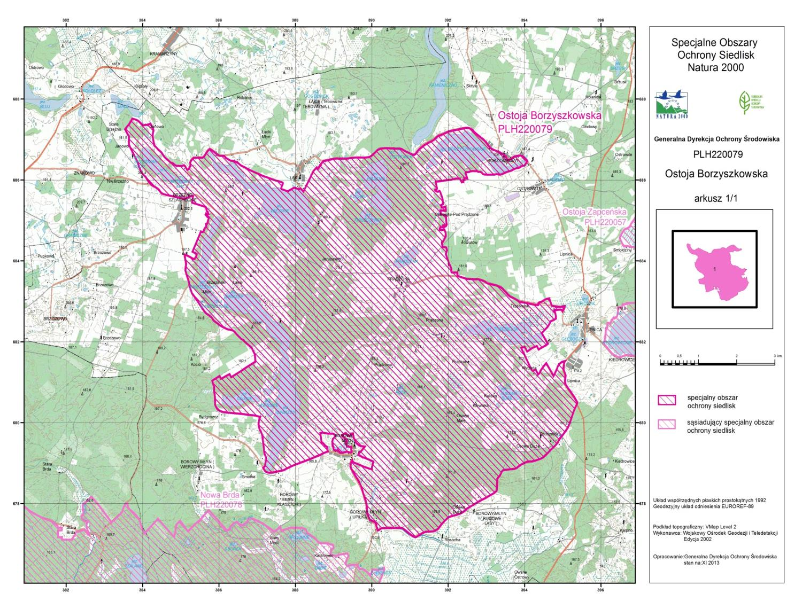

Slide 10
Ostoja Borzyszkowska PLH220079
Projekt Planu zadań ochronnych dla ww. obszaru ma zostać sporządzony dla powierzchni liczącej 6445,90 ha, tj. z wyłączeniem powierzchni rezerwatu przyrody: „Ostrów Trzebielski” - o powierzchni 8,29 ha. Dla rezerwatu obowiązuje zarządzenie Regionalnego Dyrektora Ochrony Środowiska w Gdańsku z dnia 10 maja 2016 roku w sprawie ustanowienia planu ochrony dla rezerwatu „Ostrów Trzebielski” (Dz. Urz. Woj. Pom. z 2016 r., poz. 2043) z zakresem art. 28, ust. 10 ustawy o ochronie przyrody (t.j. Dz. U. z 2022 r. poz. 916). Dla tej części obszaru Natura 2000 planu zadań ochronnych nie sporządza się, co określa art. 28 ust. 11 pkt 2 ustawy z dnia 16 kwietnia 2004 r. o ochronie przyrody.

Slide 11
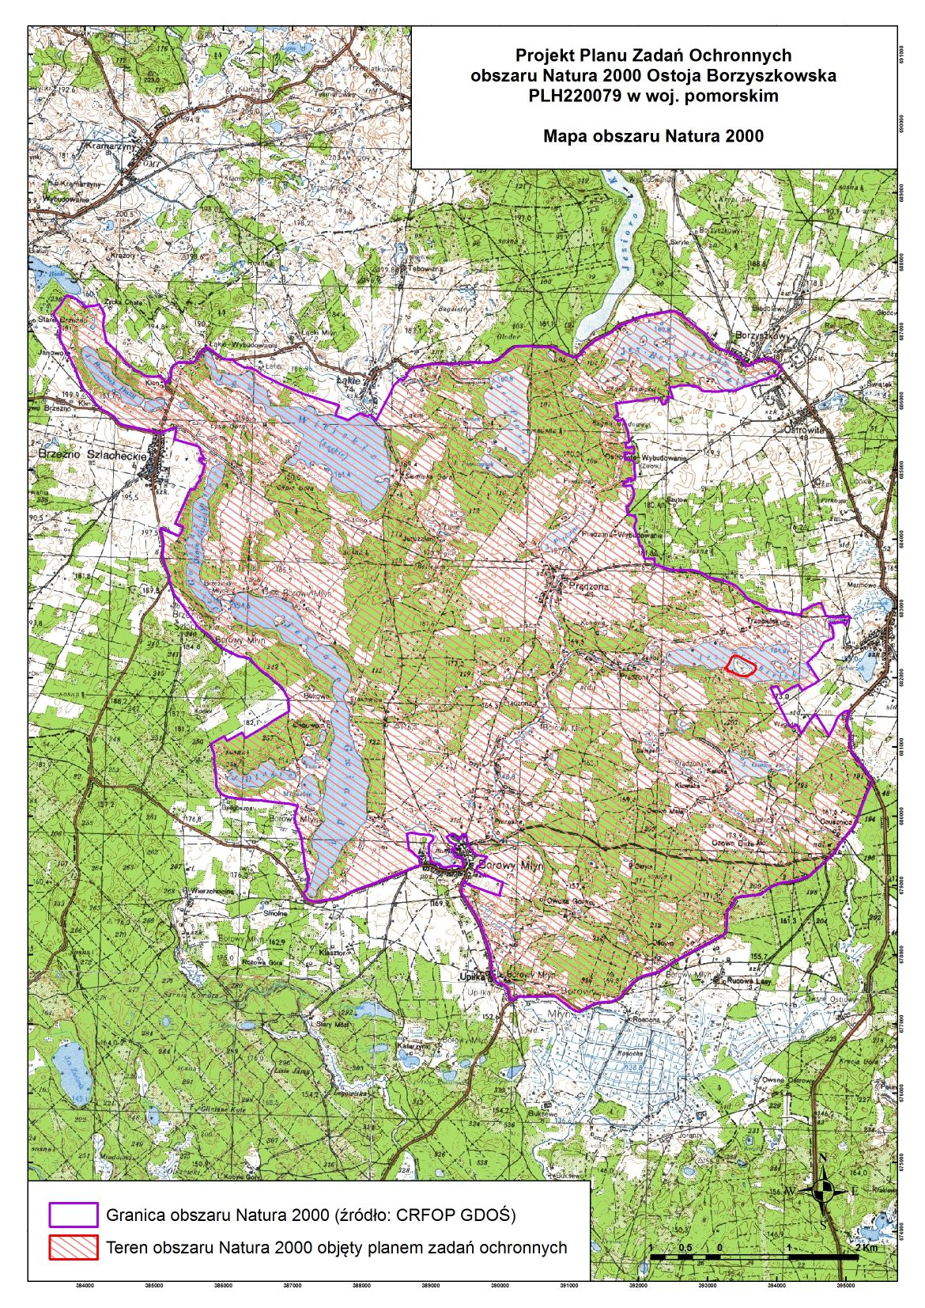

Slide 12
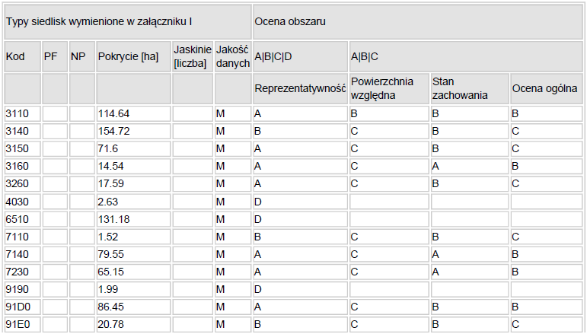
Przedmiotem ochrony w obszarze wg Standardowego Formularza Danych w Ostoi Zapceńskiej są:

Slide 13
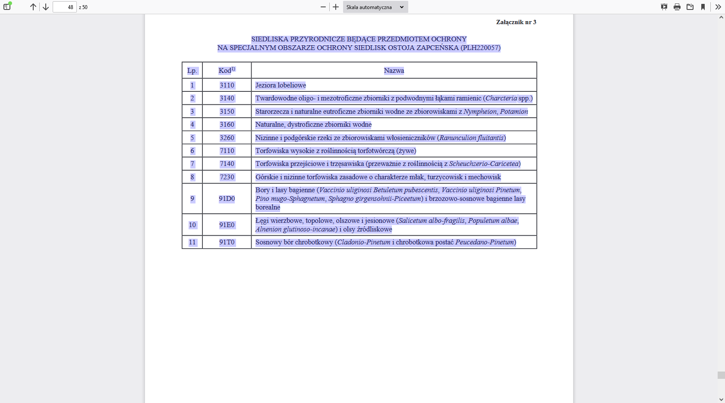

Slide 14
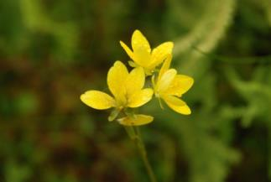
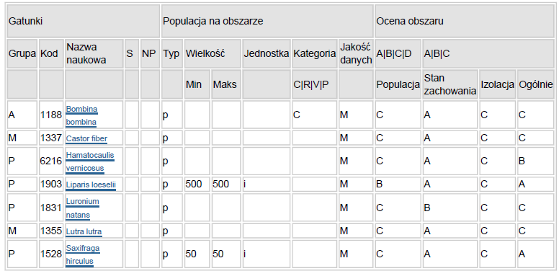

Slide 15
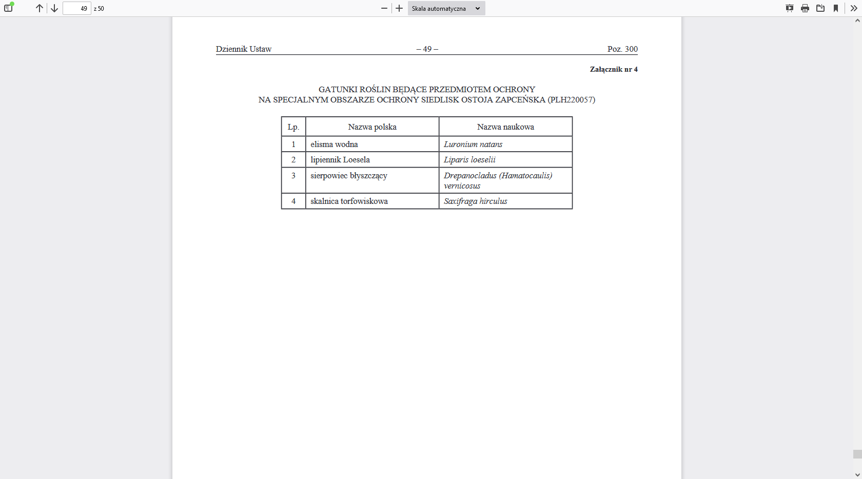

Slide 16
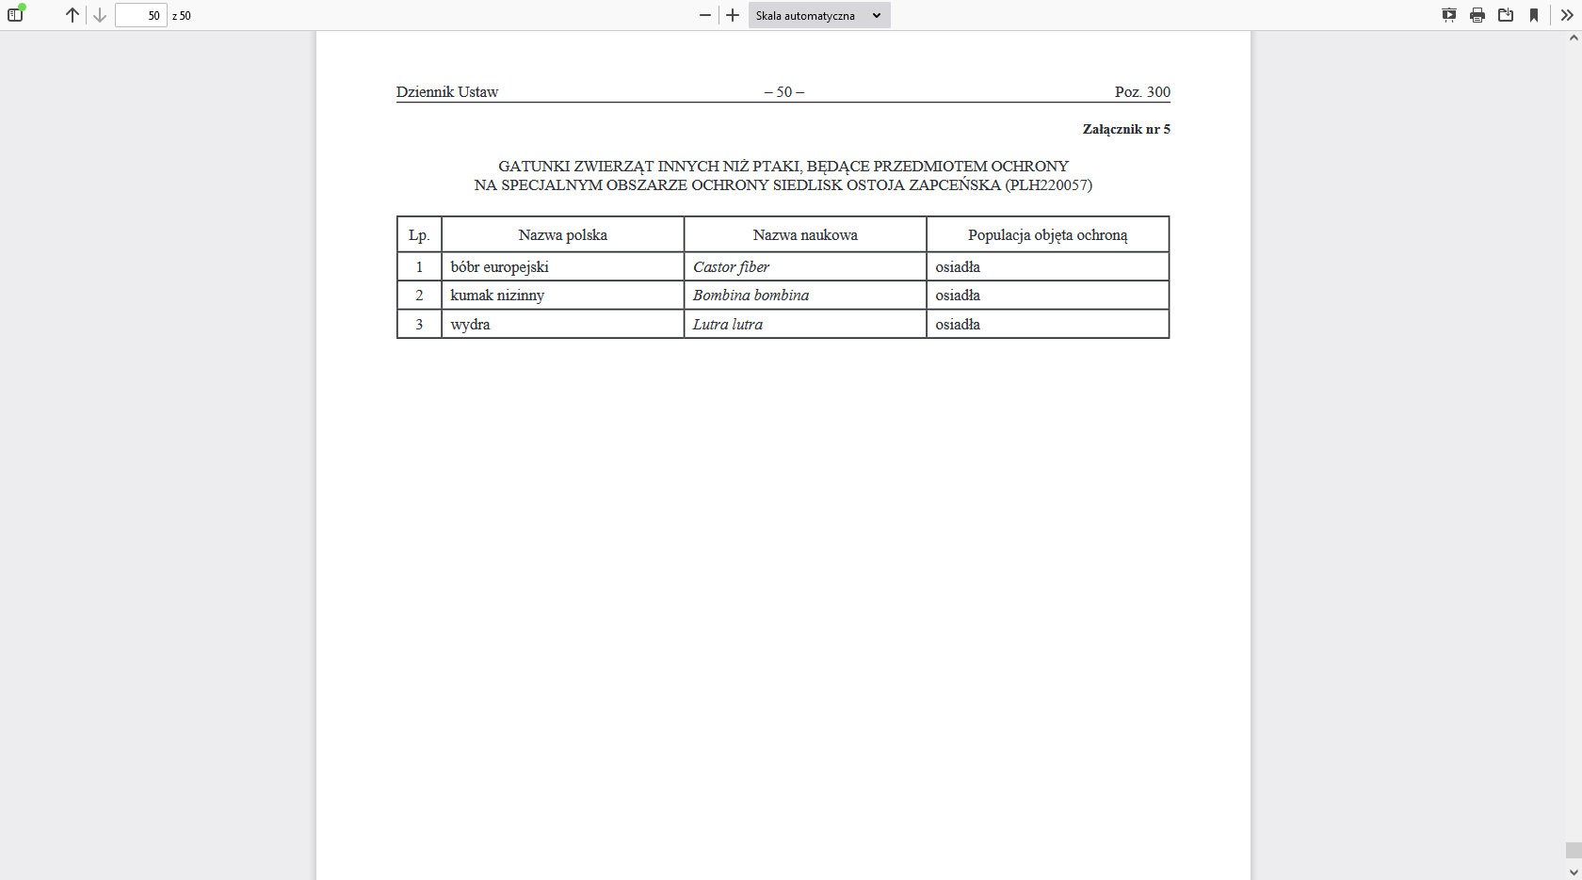

Slide 17
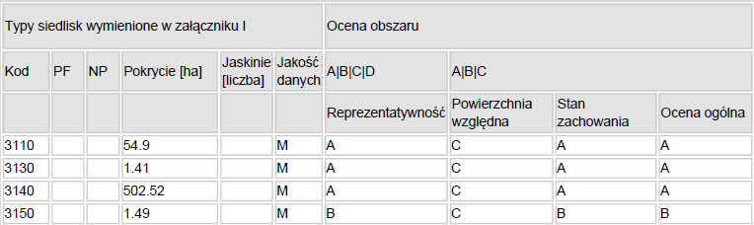
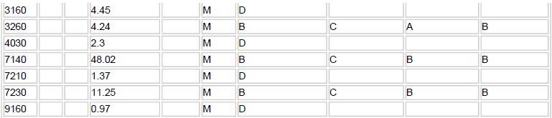
Przedmiotem ochrony w obszarze wg Standardowego Formularza Danych w Ostoi Borzyszkowskiej są:

Slide 18
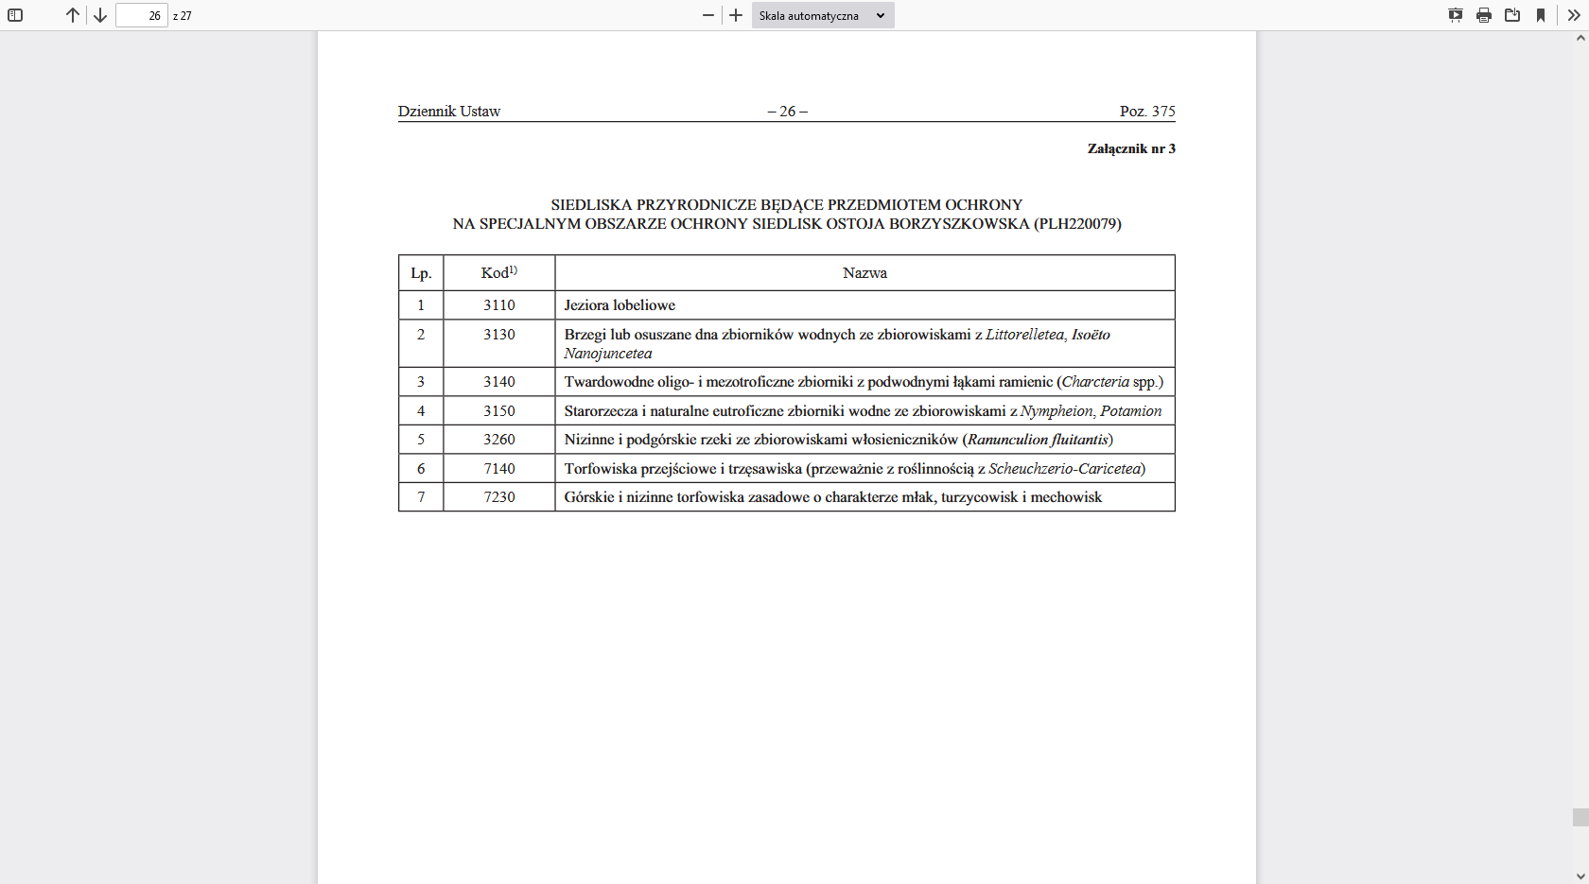

Slide 19
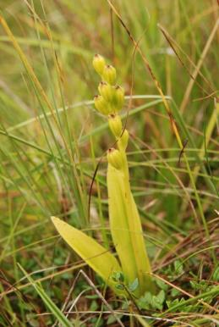
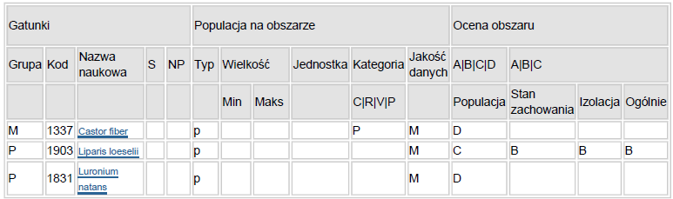

Slide 20
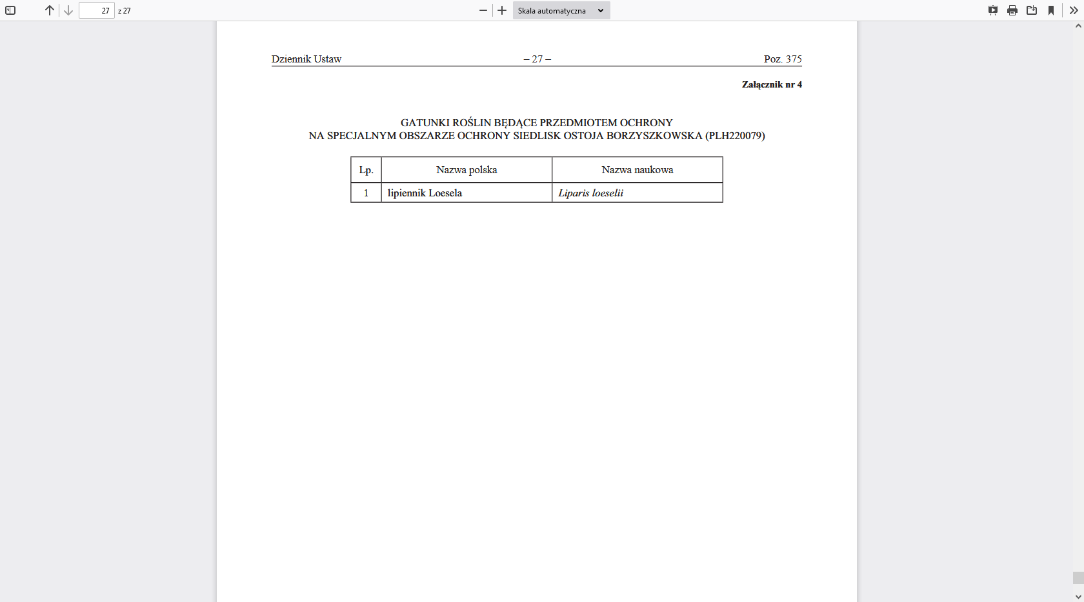

Slide 21
Rozporządzenie Ministra Klimatu i Środowiska z dnia 04.02.2021 roku w sprawie specjalnego obszaru ochrony siedlisk Ostoja Zapceńska PLH220057,
Rozporządzenie Ministra Klimatu i Środowiska z dnia 04.02.2021 roku w sprawie specjalnego obszaru ochrony siedlisk Ostoja Borzyszkowska PLH220079,

Slide 22
Planowanie ochrony obszaru Natura 2000
Planowanie ochrony – po co?
= wykonanie „obowiązku przyjęcia środków ochrony mających na celu utrzymanie lub przywrócenie właściwego stanu przedmiotów ochrony” (art. 6(1) dyrektywy siedliskowej, art. 4(1)+4(2)+3 dyrektywy ptasiej
= jeden ze sposobów wykonania obowiązku „zapobiegania wszelkim pogorszeniom stanu i znaczącym zakłóceniom wobec przedmiotów ochrony” (art. 6(2) dyrektywy siedliskowej)

Slide 23
Prawo polskie – ustawa o ochronie przyrody
Art. 28. 1. Dla obszaru Natura 2000 sprawujący nadzór nad obszarem sporządza projekt planu zadań ochronnych na okres 10 lat; pierwszy projekt sporządza się w terminie 6 lat od dnia zatwierdzenia obszaru przez Komisję Europejską jako obszaru mającego znaczenie dla Wspólnoty lub od dnia wyznaczenia obszaru specjalnej ochrony ptaków.
2. Dla proponowanego obszaru mającego znaczenie dla Wspólnoty, znajdującego się na liście, o której mowa w art. 27 ust. 3 pkt 1, sprawujący nadzór może sporządzić projekt planu zadań ochronnych na okres 10 lat.
Art. 29. 1. Projekt planu ochrony dla obszaru Natura 2000 lub jego części sporządza sprawujący nadzór nad obszarem.
Notes:
(Art. 28). Plan zadań ochronnych ma być prostym planem na krótki okres, sporządzanym nawet w warunkach niedostatecznej wiedzy o obszarze. Ma on umożliwiać wykonanie tych działań ochronnych, które są niezbędne by nie utracić przedmiotów ochrony. Wskazania do zmian w studiach i planach zagospodarowania przestrzennego służą przynajmniej częściowemu wskazaniu pułapek, polegających na niemożności realizacji istniejących studiów i planów.

Slide 24
Planowanie ochrony obszaru Natura 2000
Plan zadań ochronnych:
sporządzany dla każdego obszaru Natura 2000 (z wyjątkiem obszarów morskich), w ciągu 6 lat od jego wyznaczenia lub zatwierdzenia
sporządzany na okres 10 lat
ustanawiany w trybie zarządzenia RDOŚ sporządzany w ciągu kilku miesięcy-1 roku
na podstawie istniejącej, nawet niepełnej wiedzy i prostego rozpoznania terenowego stanu przedmiotów ochrony
jest prostą, ale niekoniecznie kompletną „listą rzeczy do pilnego zrobienia”, koniecznych z punktu widzenia przedmiotów ochrony
może wskazywać potrzeby zmian w istniejących studiach i planach zagospodarowania przestrzennego, usuwając w ten sposób „pułapki na inwestorów” – jednak analiza nie musi być kompletna
może wskazywać na konieczność opracowania planu ochrony dla całości lub części obszaru
Plan ochrony:
dla obszaru Natura 2000 lub jego części, w razie potrzeby
sporządzany na okres 20 lat
ustanawiany w trybie rozporządzenia Ministra
sporządzany na podstawie kompletnej wiedzy – wymaga wykonania niezbędnej inwentaryzacji, ekspertyz itp.; sporządzenie może wymagać 1-2 lat
ustala na dłuższy okres „stabilne reguły ochrony obszaru” - może ustalać, „gdzie można się budować”, a także jakie warunki musi spełniać prowadzona gospodarka, by nie wpływać negatywnie na obszar
powinien dokonywać kompletnej analizy istniejących studiów i planów zagospodarowania przestrzennego, wskazując wszystkie potrzebne w nich zmiany
powinien określać warunki brzegowe względem przyszłych studiów i planów, a także względem innych przyszłych działań w obszarze – podmiotom działającym w obszarze daje przewidywalność, jak ich działania będą oceniane z punktu
widzenia Natury 2000

Slide 25
Prawo polskie – rozporządzenie MŚ o PZO
ROZPORZĄDZENIE
MINISTRA ŚRODOWISKA
z dnia 17 lutego 2010 roku
w sprawie sporządzania projektu planu zadań ochronnych dla obszaru Natura 2000
(Dz. U. 34 poz. 186 z późn. zmianami)
Na podstawie art. 28 ust. 13 ustawy z dnia 16 kwietnia 2004 r. o ochronie przyrody (Dz.U.2022.916 t.j.) zarządza się, co następuje:
§ 1. Rozporządzenie określa dla obszaru Natura 2000, zwanego dalej „obszarem”:
tryb sporządzania projektu planu zadań ochronnych;
zakres prac koniecznych dla sporządzenia projektu planu zadań ochronnych;
tryb dokonywania zmian w planie zadań ochronnych.
…

Slide 26
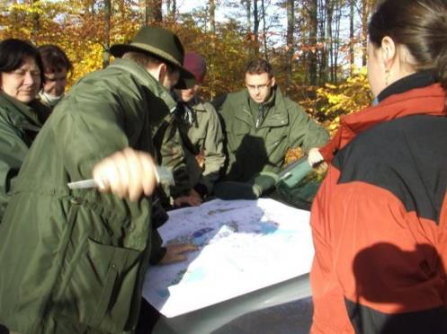
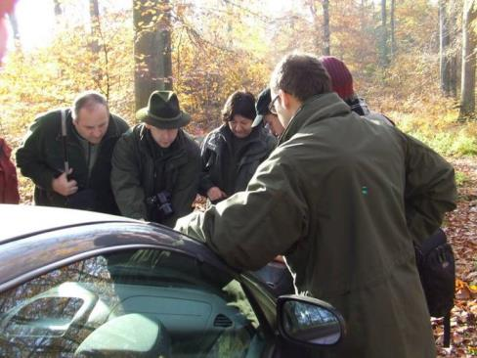
Planowanie ochrony obszaru Natura 2000 – każdy zainteresowany może mieć wpływ !
Uspołecznienie planowania:
Postępowanie z udziałem społeczeństwa
Zapewnienie udziału zainteresowanych osób
i podmiotów prowadzących działalność w siedliskach przyrodniczych i siedliskach gatunków
Wymagane przed ustanowieniem planu zadań ochronnych i planu ochrony
Publiczne ogłoszenie projektu planu (internet !)
Każdy ma prawo wnieść uwagi i wnioski, które muszą być rozważone
Obowiązkowe w procesie sporządzania planu zadań ochronnych i planu ochrony
Np. metoda warsztatowa, dyskusja publiczna albo dyskusja elektroniczna

Slide 27


Planowanie ochrony obszaru Natura 2000 – każdy zainteresowany może mieć wpływ !
Uspołecznienie planowania:
Wspólne poszukiwanie odpowiedzi na pytanie „jak skutecznie i trwale zapewnić właściwy stan przedmiotów ochrony”
  Współpraca potrzebna, ponieważ:
    wiedza lokalna, wiedza o tradycji gospodarowania oraz praktyczna wiedza o wykonywaniu działań w siedliskach jest potrzebna do skutecznego planowania,
    ochrona będzie trwała i skuteczna tylko wtedy, gdy lokalna społeczność „uzna ją za swoją”

Slide 28
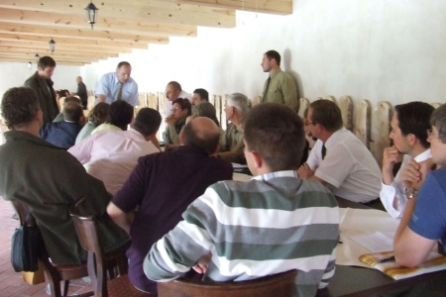
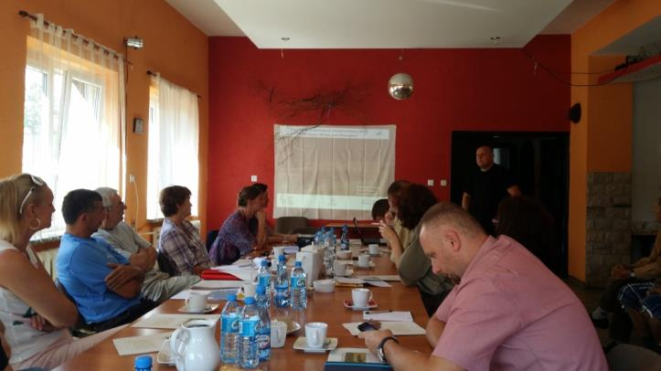
Założenia sporządzania PZO: Metoda warsztatowa:
Zakłada się, w ramach prac nad każdym planem, zorganizowanie cyklu 2-3 warsztatów – dyskusji nad elementami planu.

Slide 29
Cele i logika planu zadań ochronnych nie podlegają dyskusji !
Wizja długoterminowa = stan właściwy (FV) wg takich kryteriów, wg jakich od 2006 r. monitorujemy i raportujemy.
Cele zadań ochronnych
= perspektywa 10 lat
z uwzględnieniem specyfiki lokalnej i wykonalności, lecz także „terminowych” zobowiązań

Slide 30
Planowanie ochrony obszaru Natura 2000
JEDNAK:
Planowanie ochrony obszaru Natura 2000
= wykonanie „obowiązku przyjęcia środków ochrony mających na celu utrzymanie lub przywrócenie właściwego stanu przedmiotów ochrony (art. 6(1) dyrektywy siedliskowej, art. 4(1)+4(2)+3 dyrektywy ptasiej
= jeden ze sposobów wykonania obowiązku „zapobiegania wszelkim pogorszeniom stanu i znaczącym zakłóceniom wobec przedmiotów ochrony (art. 6(2) dyrektywy siedliskowej)
… musi być wspólnym poszukiwaniem sposobu jak najlepszego chronienia obszaru Natura 2000, a nie targiem interesów

Slide 31
Planowanie ochrony obszaru Natura 2000
idea sieci Natura 2000 i zasady jej funkcjonowania,
zobowiązania wynikające z prawa europejskiego oraz z istnienia obszaru Natura 2000,
fakt wyznaczenia obszaru Natura 2000, ani jego granice,
obowiązek indywidualnej oceny planów i przedsięwzięć, ani reguły ich dopuszczalności
    - nie podlegają dyskusji w tym procesie

Slide 32
Dokąd zmierzamy?
Właściwy stan ochrony – perspektywa długoterminowa

Slide 33
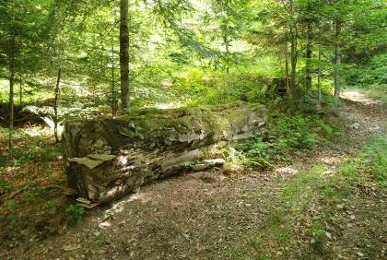
Właściwy stan ochrony
Definicja z Dyrektywy (siedlisko):
Stan ochrony siedliska przyrodniczego
oznacza sumę oddziaływań na siedlisko
przyrodnicze oraz na jego typowe
gatunki, które mogą mieć wpływ na
jego długofalowe naturalne rozmie-
szczenie, strukturę i funkcje oraz na
długoterminowe przetrwanie jego
typowych gatunków
Stan ochrony siedliska przyrodniczego zostanie uznany za "właściwy", jeśli:
- jego naturalny zasięg i obszary mieszczące się w obrębie tego zasięgu są stałe lub się powiększają,
- szczególna struktura i funkcje konieczne do jego długotrwałego zachowania istnieją i prawdopodobnie będą istnieć w dającej się przewidzieć przyszłości, oraz
- stan ochrony jego typowych gatunków jest właściwy,
Koncepcja wymyślona jako wskaźnik oceny zasobów w regionie biogeograficznym / w kraju, ale może być stosowana na poziomie obszaru i stanowiska

Slide 34
Właściwy stan ochrony
SIEDLISKO PRZYRODNICZE:
GATUNEK:
„Nie ubywa” …
Specyficzna struktura …
… w tym typowe gatunki
… i funkcje gwarantujące trwałość
3. Szanse na przyszłość
„Nie ubywa” i nie mniej niż minimalna wielkość trwałej populacji (MVP);
… Struktura populacji OK
2. Siedlisko gatunku odpowiednio duże …
… i właściwej jakości
3. Szanse na przyszłość
Jaka?
Wskaźniki ?
Jaka?
Jakie?
Jakie?
Wskaźniki ?
Wskaźniki?

Slide 35
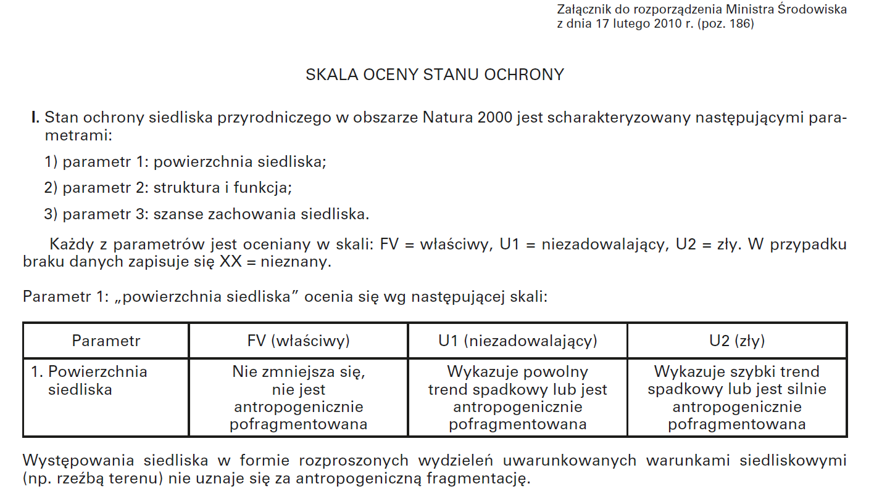
Właściwy stan ochrony

Slide 36
Cel = Właściwy stan ochrony

Slide 37
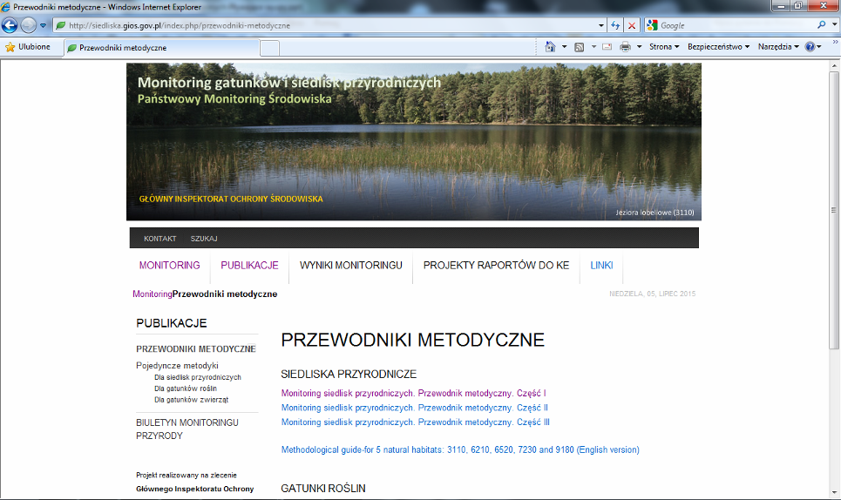
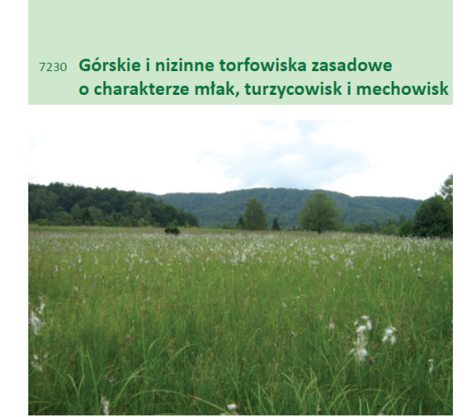
Ocena stanu wykonana jest w oparciu o wypracowaną metodykę zawartą w publikacjach

Slide 38
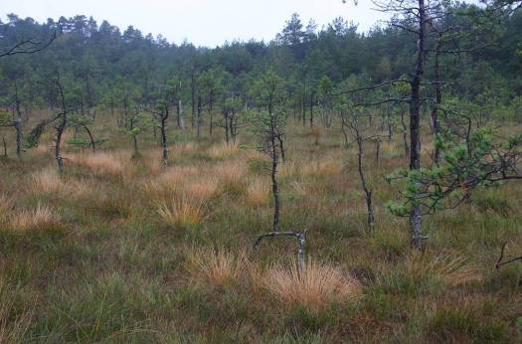
„Struktura i funkcje”
Dla borów bagiennych i torfowisk (np. przejściowych) wskaźnikiem „właściwej struktury” będą m.in. naturalne i typowe warunki wodne
Właściwe warunki wodne to nie tylko poziom wody, ale i jego zmienność w cyklu rocznym, pochodzenie wody oraz jej właściwości !

Slide 39
Przykładowe wskaźniki oceny stanu dla torfowisk wysokich
Procent powierzchni zajętej przez siedlisko na transekcie
Gatunki charakterystyczne
Gatunki dominujące
Pokrycie i struktura gatunkowa torfowców
Obce gatunki inwazyjne
Struktura powierzchni torfowiska (obecność kęp i dolinek)
Gatunki ekspansywne roślin zielnych
Obecność krzewów i podrostów drzew
Stopień uwodnienia
Pozyskanie torfu
Melioracje odwadniające

Slide 40
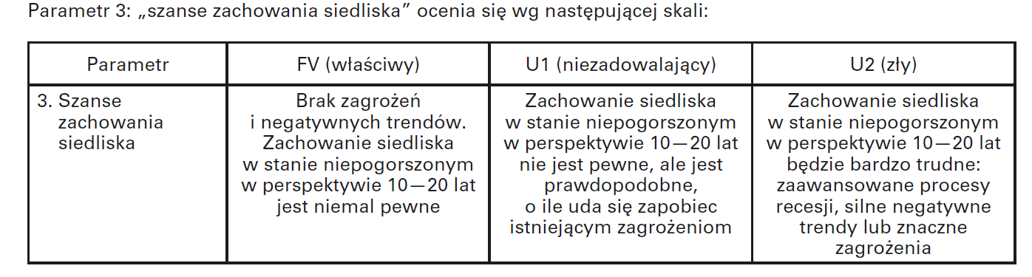
Właściwy stan ochrony

Slide 41
Sporządzanie PZO krok po kroku …

Slide 42
Krok po kroku: Ustalenie terenu objętego PZO
Polega na sprawdzeniu, czy zachodzą przesłanki do nie obejmowania części obszaru Natura 2000 PZO.
Zgodnie z art. 28 ust. 11 ustawy, PZO nie sporządza się dla obszaru Natura 2000 lub jego części:
dla których ustanowiono plan ochrony Natura 2000;
pokrywającego się w całości lub w części z obszarem parku narodowego, rezerwatu przyrody lub parku krajobrazowego, dla których ustanowiono plan ochrony uwzględniający zakres, o którym mowa w ust. 10;
pokrywającego się w całości lub w części z obszarem parku narodowego lub rezerwatu przyrody, dla których ustanowiono zadania ochronne uwzględniające zakres, o którym mowa w ust. 10;
pokrywającego się w całości lub w części z obszarem będącym w zarządzie nadleśnictwa, dla którego ustanowiony plan urządzenia lasu uwzględnia zakres, o którym mowa w ust. 10;
znajdującego się w obszarach morskich.
Decyduje nie sam fakt istnienia planu ochrony dla krajowej formy, ale zawarcie w nim zakresu PZO Natura 2000 (zakres z art. 28 ust. 10 ustawy)

Slide 43
Krok po kroku: Wstępne ustalenie przedmiotów ochrony
Gatunki / siedliska przyrodnicze z ocenami A, B, C ze Standardowego Formularza Danych obszaru
+
Gatunki i siedliska przyrodnicze nowo znalezione, dla których obszar ma istotne znaczenie (które powinny być wpisane do SDF z oceną A, B lub C)
-
Gatunki / siedliska przyrodnicze, wpisane w SDF w wyniku błędu
(jednak nie można wykreślać gatunków/ siedlisk zanikłych po 1.05.2004 wskutek braku właściwej ochrony)
=
Przedmioty ochrony obszaru
Lista przedmiotów ochrony może ulec zmianie w toku terenowych prac nad planem !

Slide 44
Krok po kroku: podanie do publicznej wiadomości
Sprawujący nadzór nad obszarem
ogłasza o przystąpieniu do sporządzenia PZO na stornie Biuletynu Informacji Publicznej Urzędu,
a także w sposób zwyczajowo przyjęty w swojej siedzibie, w prasie o odpowiednim zasięgu
założenia do sporządzenia PZO,
- Wskazane jest dodatkowo bezpośrednie powiadomienie zainteresowanych stron
Założenia obejmują:
zwięzły opis obszaru Natura 2000 w języku niespecjalistycznym,
wskazanie przedmiotów ochrony obszaru (wynik weryfikacji przedmiotów ochrony), z zastrzeżeniem że ich lista może ulec weryfikacji w toku prac,
w razie potrzeby, określenie jakie części obszaru nie są objęte planowaniem (wynik weryfikacji zakresu przestrzennego).
informację, czym jest PZO dla obszaru Natura 2000, na jakiej podstawie prawnej jest sporządzany, w jaki sposób będzie procedowany i jakie będzie wywoływał skutki,
informację, że będzie możliwe zapoznawanie się z bieżącym stanem prac nad projektem PZO, ze zgromadzonymi w ramach tych prac materiałami oraz z projektem planu; że istnieje możliwość zgłaszania do tych materiałów uwag i wniosków; że będą organizowane spotkania dyskusyjne z udziałem przedstawicieli zainteresowanych osób i podmiotów prowadzących działalność w obrębie siedlisk przyrodniczych i siedlisk gatunków, dla których wyznaczono obszar Natura 2000, albo dyskusja publiczna

Slide 45
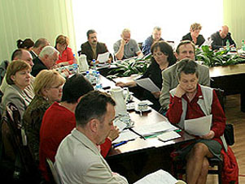
Krok po kroku: Zespół Lokalnej Współpracy
Zespół Lokalnej Współpracy bierze udział w opracowaniu projektu Planu i skompletowaniu jego dokumentacji podczas cyklu spotkań dyskusyjnych zorganizowanych przez RDOŚ w Gdańsku
Należy zapewnić udział:
przedstawiciela instytucji sprawującej nadzór nad obszarem,
przedstawicieli zainteresowanych osób i podmiotów prowadzących działalność w obrębie siedlisk przyrodniczych i siedlisk gatunków, dla których wyznaczono obszar Natura 2000,
ekspertów przyrodników - specjalistów od siedlisk przyrodniczych i gatunków, dla których wyznaczono obszar Natura 2000,
w razie potrzeby - profesjonalnego moderatora/negocjatora,
organizatora procesu planistycznego
Struktura i wielkość Zespołu zależy do specyfiki danego obszaru Natura 2000, jego skład nie powinien przekraczać liczby 30 osób. W przypadku rozległego obszaru należy rozważyć zasadność utworzenia Zespołu składającego się z pracujących równolegle grup obszarowych bądź tematycznych

Slide 46
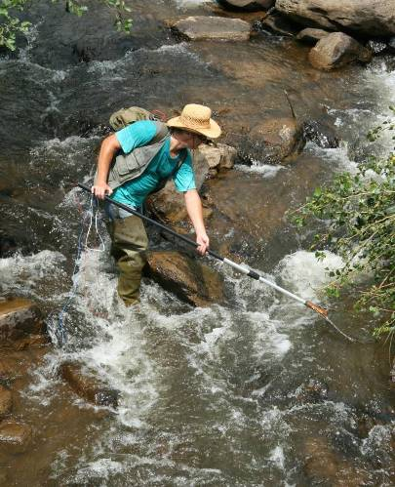
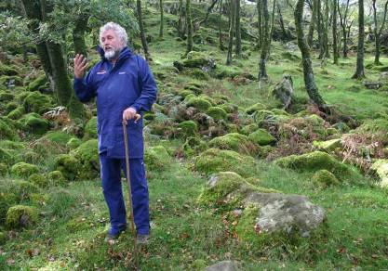
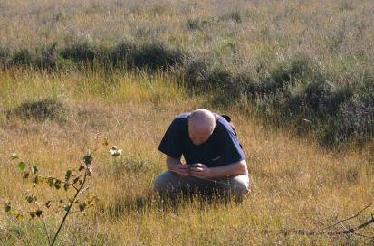
Krok po kroku: Zespół Lokalnej Współpracy
Udział dobrych ekspertów jest niezbędny do dobrego planowania

Slide 47
Krok po kroku: opis granic obszaru Natura 2000
Opisem granic obszaru Natura 2000 jest wektorowa warstwa informacyjna (tzw. „shp”),
przyjmuje się w tej formie, w jakiej została zgłoszona do Komisji Europejskej.
W zasadzie nie przewiduje się prac nad granicami obszaru.
Z przyczyn prawnych zmiana granic obszaru Natura 2000 nie może nastąpić za pomocą ustanowienia przez RDOŚ planu zadań ochronnych; organem kompetentnym do dokonania takiej zmiany jest minister właściwy do spraw środowiska po uzgodnieniu z Komisją Europejską, lub Komisja Europejska na wniosek ministra
W przypadku ujawnienia w toku prac potrzeby dokonania korekty granic, można równolegle do sporządzania projektu PZO sformułować wniosek o dokonanie takiej korekty. Musi on być zgodny z wymogami prawa krajowego i wspólnotowego; wymaga uzgodnienia z Komisją Europejską.
Komisja Europejska zwykle akceptuje wnioski o powiększenie obszarów, ale wniosek o zmniejszenie obszaru Natura 2000 (wyłączenie pewnych terenów z obszaru) jest bardzo trudne i wymaga wyczerpującego uzasadnienia. Nie jest możliwe z przyczyn społeczno-ekonomicznych, a tylko jeżeli są dowody naukowe, że teren włączono do obszaru niepotrzebnie.

Slide 48
Krok po kroku: zebranie istniejących informacji
Pozyskanie i zestawienie wszystkich dostępnych informacji o obszarze Natura 2000, w szczególności o:
uwarunkowaniach ochrony obszaru, w tym: geograficznych, przyrodniczych, społecznych, gospodarczych i kulturowych, wynikających z aktualnych i potencjalnych kierunków rozwoju społecznego i gospodarczego, a także wynikających z istniejących form ochrony przyrody innych niż obszar i celów ich ochrony;
występowaniu przedmiotów ochrony, ich stanie, zagrożeniach, wymogach i możliwości ochrony, wraz z ich zaznaczeniem na mapach;
istniejących i projektowanych planach, strategiach i programach dotyczących obszaru lub mogących mieć na niego wpływ, wraz z oceną ich aktualnego i potencjalnego wpływu na przedmioty ochrony.
Ocena ich aktualności, wiarygodności, kompletności
Plan niezbędnych prac terenowych, uzupełniających i
uszczegóławiających istniejącą wiedzę

Slide 49
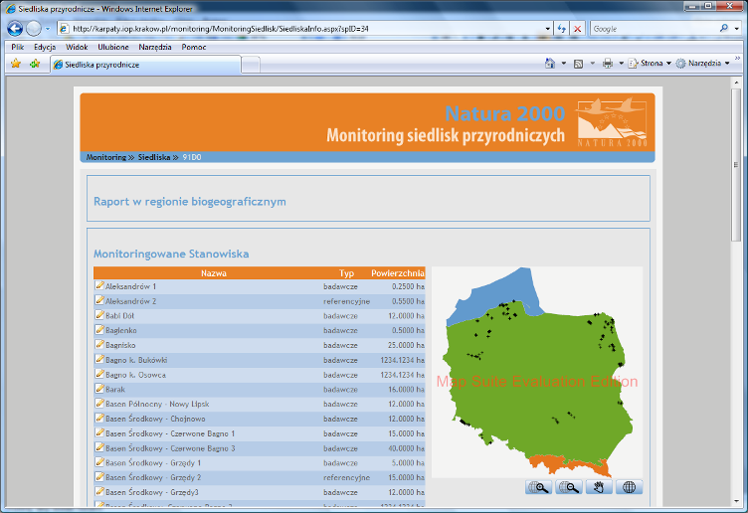
Krok po kroku: zebranie istniejących informacji
Być może stan danego gatunku / siedliska w danym obszarze Natura 2000 był już przedmiotem oceny w ramach monitoringu prowadzonego przez GIOŚ i IOP PAN? W przypadku Torfowiska Reptowo wykonano oceny stanu dla siedliska 7120 w latach 2013 i 2016 (eksperci to: Dorota Horabik i Robert Stańko)
Dostęp do bazy wymaga uprawnień !

Slide 50
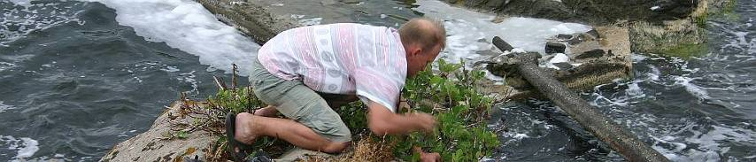
Krok po kroku: Ocena stanu przedmiotów ochrony
Ocena stanu ochrony przedmiotów ochrony jest dokonywaną przez ekspertów - specjalistów od określonych siedlisk i gatunków, zatrudnionych przez Wykonawcę przy wsparciu ekspertów zaproszonych do pracy w Zespole Lokalnej Współpracy.
Ocenę wykonuje się na podstawie zgromadzonych danych i informacji o konkretnych płatach siedliska oraz stanowiskach gatunku, jak i wyników punktowych wizji terenowych, które weryfikują i uzupełniają posiadaną wiedzę.
Ocena stanu ochrony przedmiotów ochrony opiera się na skali określonej w załączniku do rozporządzenia Ministra Środowiska z 17.02.2010, w której „FV” oznacza stan właściwy, „U1 – niezadowalający”, „U2 – zły”
Podstawą oceny parametru „struktury i funkcji” siedliska przyrodniczego oraz „populacji i siedliska” gatunku innego niż ptaki są odrębne zestawy wskaźników opracowane dla poszczególnych gatunków i typów siedlisk, przyjęte na podstawie wiedzy naukowej do celów monitoringu.

Slide 51
Krok po kroku: lista zagrożeń
Opracowywana z punktu widzenia przedmiotów ochrony – związki przyczynowo skutkowe ze stanem przedmiotów ochrony (jego parametrami i wskaźnikami)
Ująć tu:
Czynniki będące obecnie powodem niewłaściwego / złego stanu przedmiotów ochrony,
Czynniki zagrażające utrzymaniu właściwego stanu ochrony
Czynniki które potencjalnie utrudnią lub uniemożliwią osiągnięcie właściwego stanu ochrony/poprawę istniejącego stanu ochrony
Lista z pkt 6.1 SDF może być potraktowana tylko wstępnie i pomocniczo. Wpisy w SDF nie wpływają na uznanie / nie uznanie za zagrożenie w procesie planowania

Slide 52
Krok po kroku: cele działań ochronnych
Wizja „właściwego stanu ochrony” obszaru:
  liczebność gatunku lub powierzchnia siedliska w obszarze nie pomniejszona, a w przypadkach jeśli jest to możliwe, nawet zwiększona;
  zachowane lub odtworzone podstawowe cechy ekologiczne siedliska przyrodniczego;
  zapewnione określone formy użytkowania gospodarczego w przypadku siedlisk półnaturalnych (np. łąkowych i pastwiskowych);
  zachowania różnorodności biologicznej związanej z danym typem siedliska, w tym: gatunki typowe, rzadkie, chronione, specyficzne dla tego typu siedliska;
  zachowane lub odtworzone kluczowe elementy struktury (np. udział starych drzewostanów i martwych drzew w lasach);
  utrzymanie we właściwym stanie siedlisk warunkujących realizację cyklu życiowego gatunku chronionego w obszarze.
Ustalając cele, kierujemy się:
koniecznością utrzymanie właściwego stanu ochrony przedmiotów ochrony lub jego osiągnięcie, jeżeli ten stan został oceniony jako niewłaściwy lub zły, dążąc do uzyskania „stanu optymalnego”,
możliwością ich osiągnięcia w okresie działania Planu (10 lat),
istniejącymi i potencjalnymi uwarunkowaniami (w tym społecznymi i gospodarczymi) oraz ograniczeniami (w tym: technicznymi, finansowymi, organizacyjnymi, wynikającymi z braku wiedzy)
logiką planowania, tj. cele operacyjne powinny zbliżać nas do osiągnięcia celu strategicznego, a także być związane z ograniczaniem zagrożeń
możliwością ich monitorowania i weryfikacji.

Slide 53
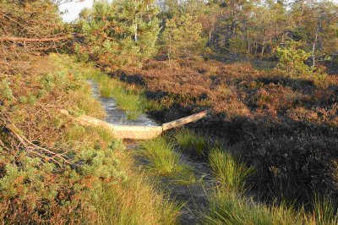
Krok po kroku: działania ochronne
  Powinny zapewnić osiągnięcie celów
  Mogą dotyczyć:
        wykonania określonych jednorazowych bądź powtarzalnych zadań ochrony czynnej,
        wdrożenia modyfikacji w stosowanych metodach gospodarowania w siedliskach przyrodniczych i siedliskach gatunków,
        utrzymania określonych metod gospodarowania w siedliskach przyrodniczych i siedliskach gatunków,
  Powinny obejmować również działania w zakresie monitoringu osiągnięcia celów działań ochronnych, w tym w szczególności monitoring odpowiednich parametrów i wskaźników stanu ochrony przedmiotów ochrony.
należy określić:
rodzaj działań ochronnych;
zakres prac przewidzianych do realizacji i w razie potrzeby warunki co do sposobu ich wykonania;
obszar lub miejsce ich realizacji;
termin lub okres oraz częstotliwość ich realizacji;
koszty ich realizacji;
podmiot odpowiedzialny za ich wykonanie i monitorowanie.

Slide 54

Krok po kroku: ocena potrzeby sporządzenia planu ochrony
Ocenia się, czy jest potrzebne sporządzenie 20 letniego planu ochrony dla całego lub części obszaru, jako jedno z działań ochronnych, biorąc pod uwagę w szczególności:
  potrzebę przeprowadzenia gruntownej inwentaryzacji przyrodniczej lub badań przedmiotów ochrony;
  potrzebę zaplanowania ochrony w perspektywie 20 lat;
  konieczność unormowania zagadnień wchodzących w zakres planu ochrony, a nie mieszczących się w zakresie Planu.
W razie stwierdzenia jednej lub więcej przesłanek należy określić termin sporządzenia planu ochrony dla części lub całości obszaru, biorąc pod uwagę czas potrzebny na wykonanie niezbędnych prac.

Slide 55
Krok po kroku: Wskazania do studiów i planów
Analizuje się istniejące studia i plany dotyczące obszaru lub mogące mieć wpływ na cele ochrony obszaru pod kątem ewentualnego znaczącego negatywnego oddziaływania skutków ich realizacji na integralność obszaru z punktu widzenia celów jego ochrony.
W przypadku stwierdzenia negatywnych oddziaływań określa się:
  wskazania do zmiany tych elementów studiów lub planów, których realizacja naruszy lub stworzy ryzyko naruszenia zakazu wymienionego w art. 33 ustawy o ochronie przyrody;
  wskazania do zmiany tych elementów studiów i planów, które powinny być uwzględnione przy zmianach studiów i planów ze względu na zapewnienie właściwych uwarunkowań do realizacji celów ochrony obszaru.
Wskazania mogą dotyczyć zarówno studiów i planów obejmujących tereny w granicach obszaru Natura 2000, jak i dotyczących terenów poza tym obszarem – ale tylko w takim zakresie, w jakim te studia i plany oddziaływałyby negatywnie na obszar.
Analiza:
Planu zagospodarowania przestrzennego województwa zachodniopomorskiego;
Studium uwarunkowań i kierunków zagospodarowania przestrzennego

Slide 56

Krok po kroku: Dokumentacja projektu PZO i projekt PZO
Dokumentacja może być opracowana, w zależności od potrzeb, możliwości technicznych, a także charakteru obszaru, w formie opisu tekstowego, zestawień tabelarycznych, przedstawień graficznych, map, baz danych, w tym cyfrowych warstw informacyjnych.
W dokumentacji zestawia się syntetycznie informacje zgromadzone w toku opracowywania projektu planu zadań ochronnych, opisuje się dokonane oceny i ustalenia wraz z ich uzasadnieniem, opisuje się problemy, jakie ujawniono w trakcie sporządzania projektu PZO, załącza się SFD obszaru do notyfikacji KE. W dokumentacji szczegółowo opisuje się i uzasadnia:
diagnozę stanu i zagrożeń przedmiotów ochrony;
przyjęte cele PZO;
planowane działania ochronne;
sposoby monitoringu skuteczności ochrony;
inne istotne oceny i ustalenia.
Sam projekt planu zadań ochronnych ma postać projektu zarządzenia RDOŚ, o strukturze określonej ustawą oraz zasadami techniki legislacyjnej.

Slide 57

Krok po kroku: Uzgodnienia, udział społeczeństwa, ustanowienie
Ustawa OOŚ art. 21 ust 2 pkt 24a:
W publicznie dostępnych wykazach informacji o środowisku zamieszcza się dane o (…) o projektach planów zadań ochronnych tworzonych dla form ochrony przyrody.
Każdy ma prawo do zapoznania się z projektem. Udostępnienie tych informacji następuje na wniosek, w dniu złożenia wniosku.
Ustawa o ochr. przyrody art. 28 ust 5:
RDOŚ ustanawia, w drodze aktu prawa miejscowego w formie zarządzenia, plan zadań ochronnych dla obszaru Natura 2000, kierując się koniecznością utrzymania i przywracania do właściwego stanu ochrony siedlisk przyrodniczych oraz gatunków roślin i zwierząt, dla których ochrony wyznaczono obszar Natura 2000. Plan zadań ochronnych może być zmieniony, jeżeli wynika to z potrzeb ochrony tych siedlisk przyrodniczych lub gatunków roślin i zwierząt.

Slide 58
Zagrożenia
Intensywna gospodarka rybacka (Borzyszkowskie i Gwiazdy)
Kopalnia Kruszyw – Jezioro Borzyszkowskie
Zabudowa rekreacyjna (Borzyszkowskie i Gwiazdy)
Rekreacja – kąpiele, plażowiska, campingi

Slide 59
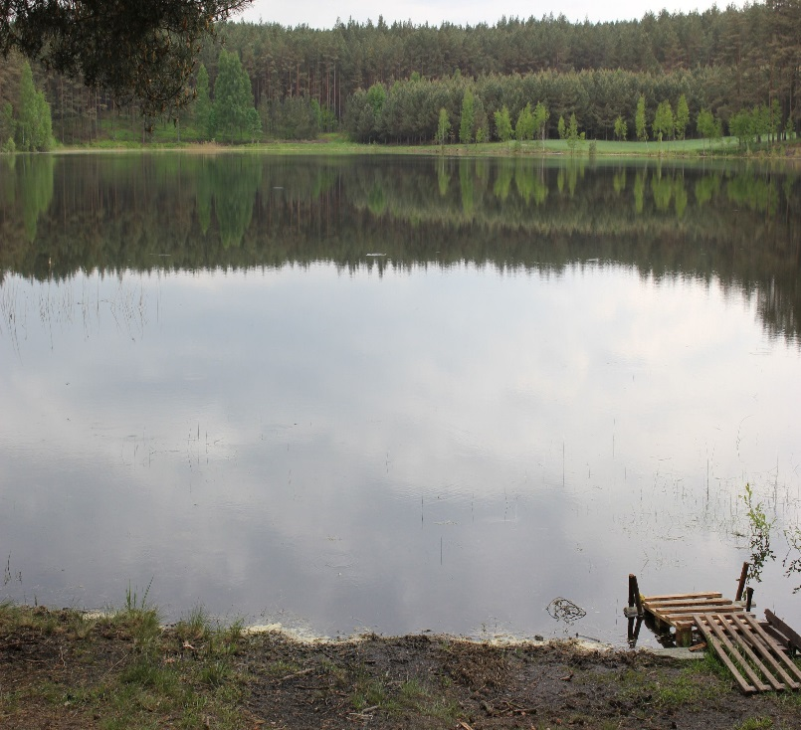
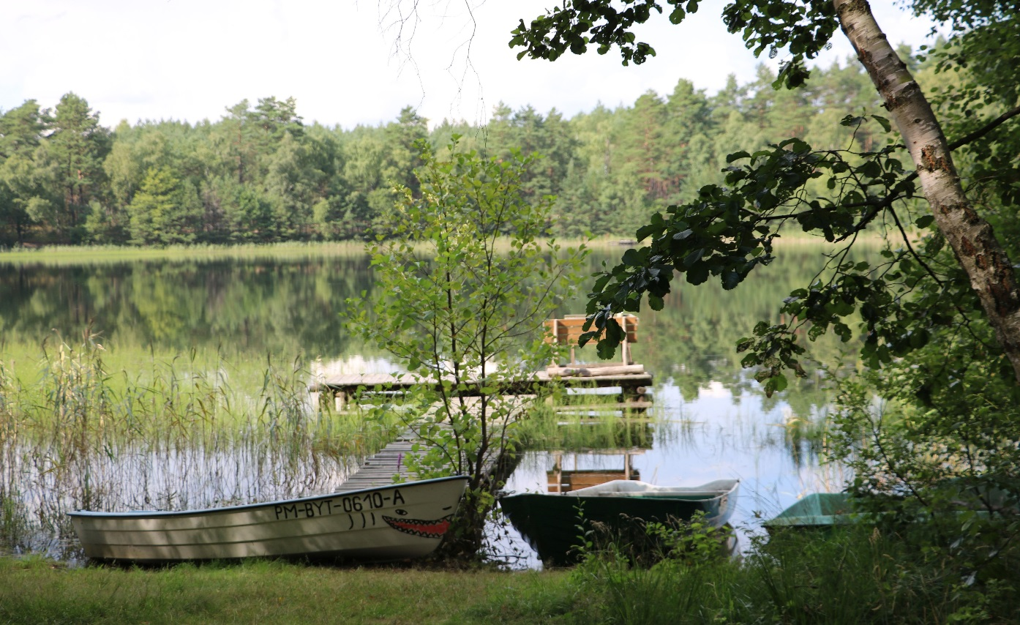
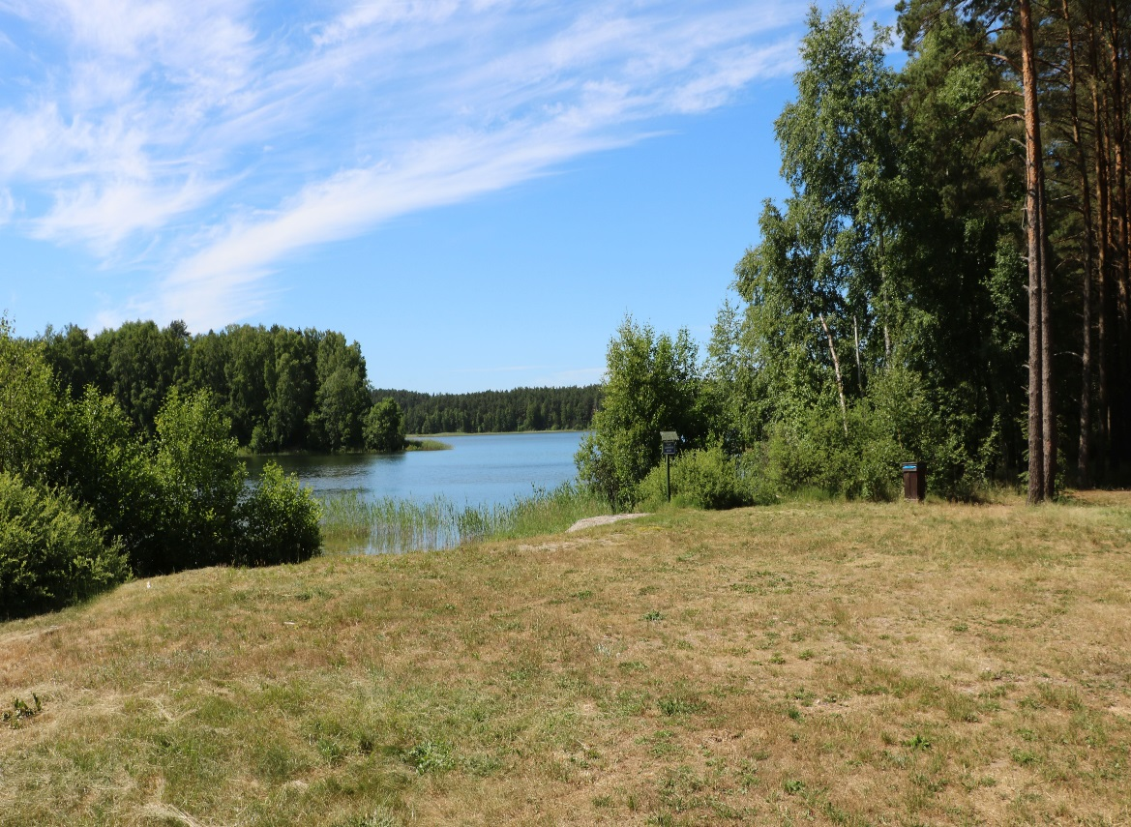
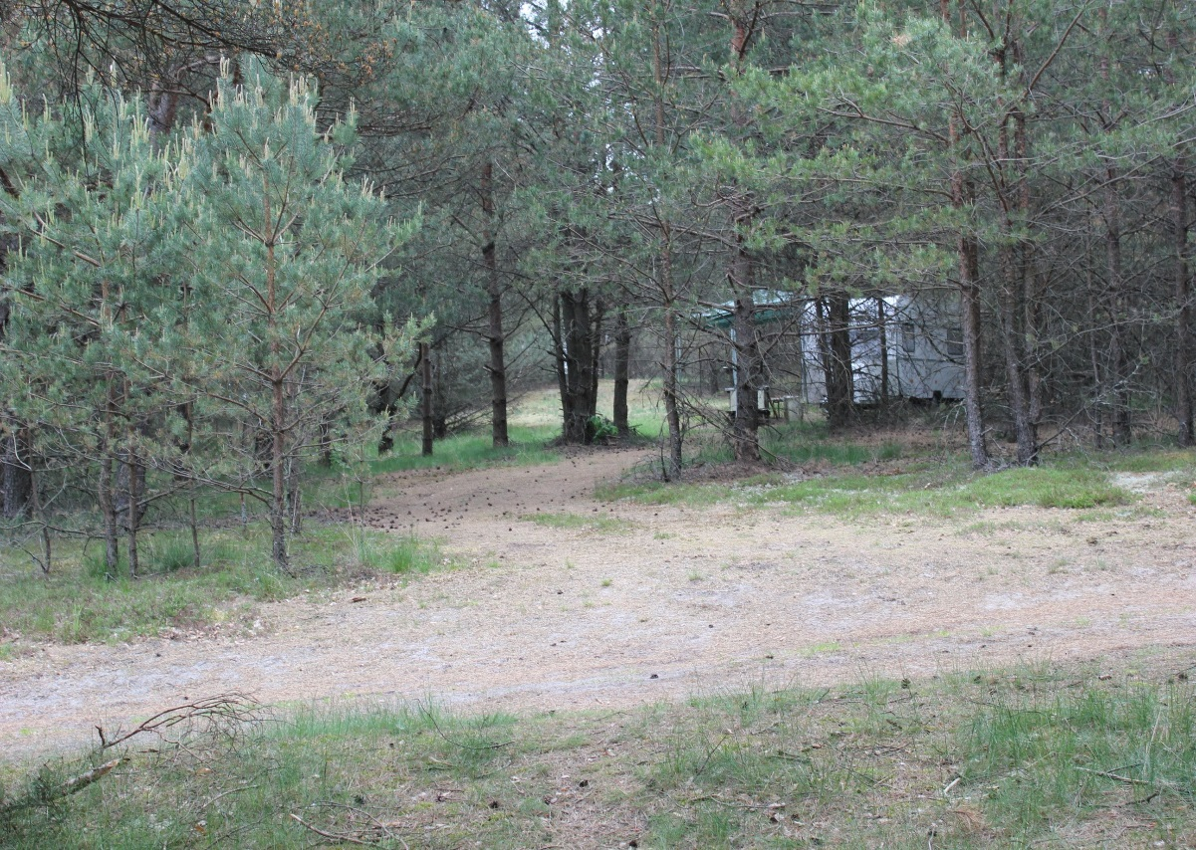

Slide 60




